Slide 1


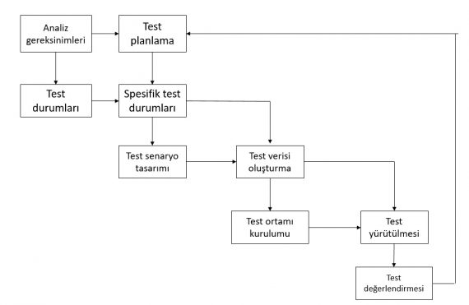
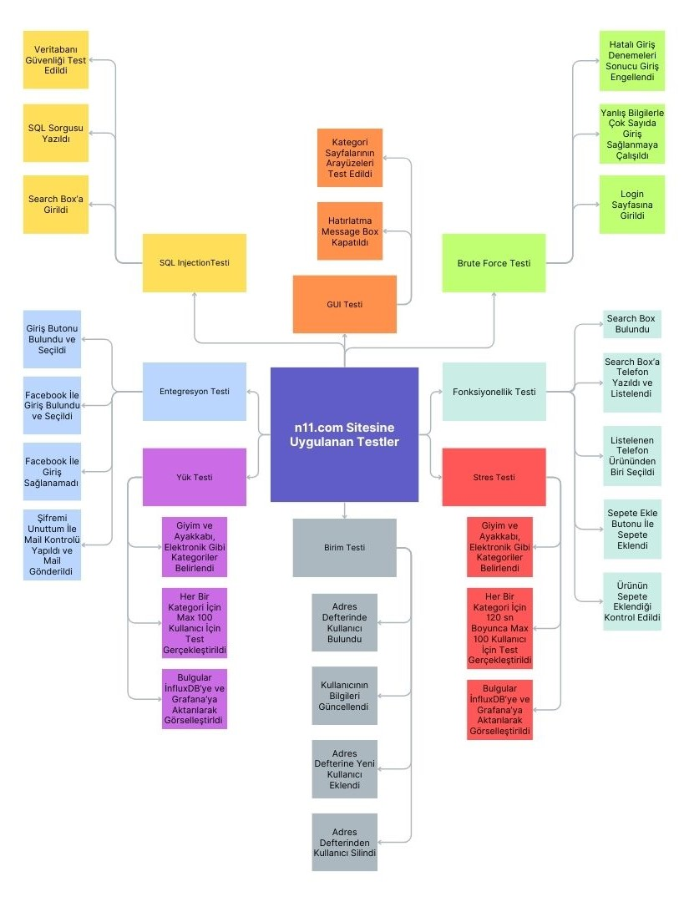
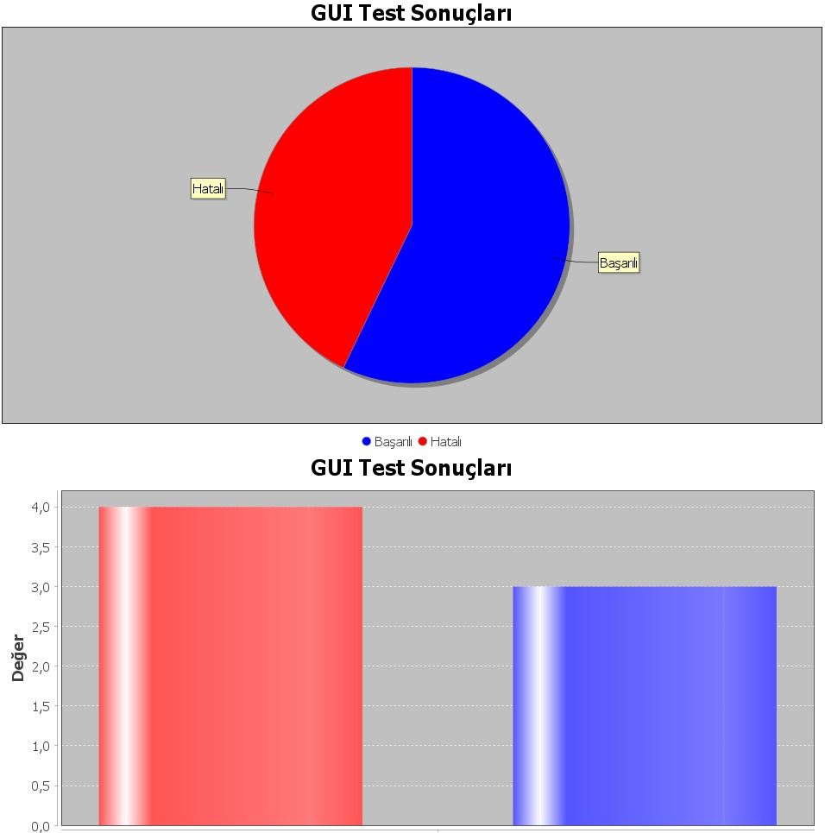
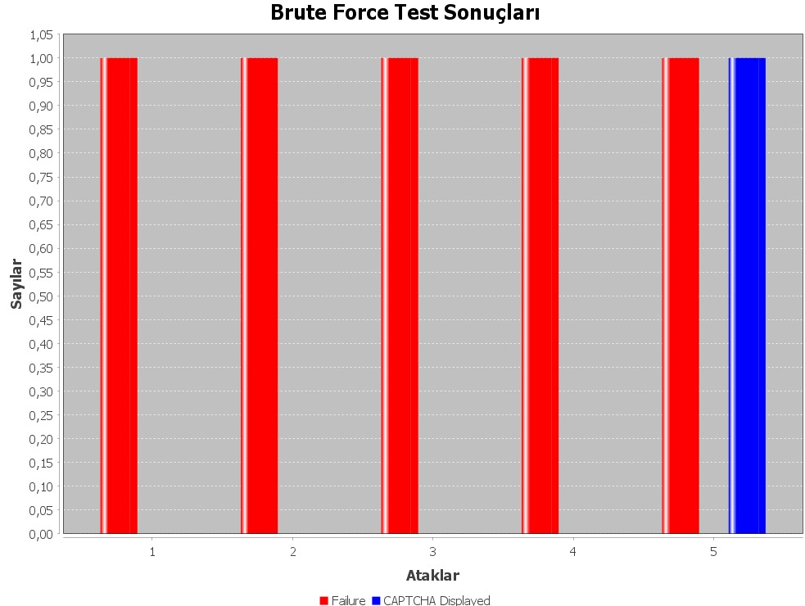
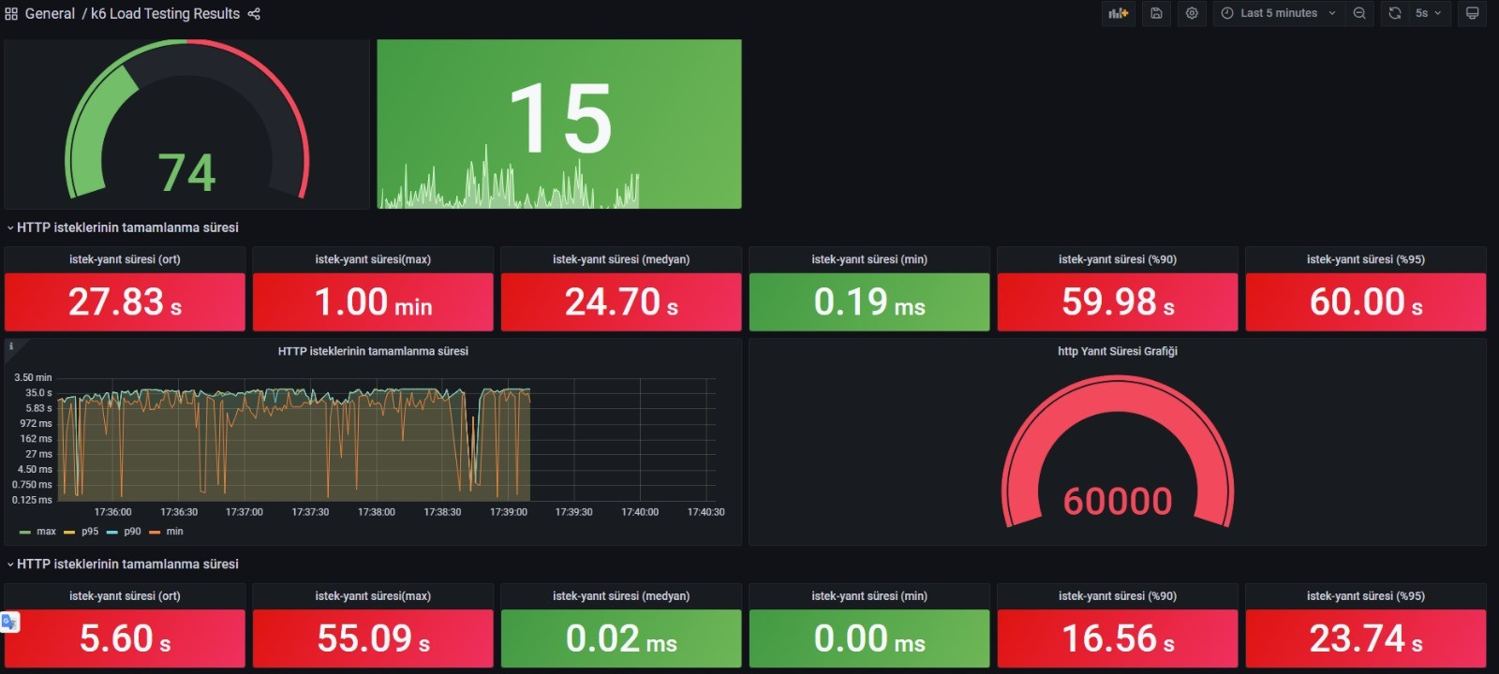
YAZILIM TEST SÜRECİ VE UYGULAMA ÖRNEĞİ
Proje Danışmanı: Prof. Dr. Resul DAŞ – Arş. Gör. Semra ÇELEBİ
Anahtar Kelimeler: yazılım test, yazılım test süreci, hata yönetimi
Özet
Fonksiyonellik Testi Algoritma
Entegrasyon Testi
Yazılım testi, yazılım testinin önemi, yazılım test süreci literatür terimleri kullanılarak genel hatları ile anlatılmıştır. Peşinden bir uygulama örneği verilerek tecrübeler paylaşılmıştır. Sonuç ve çıkarımlar kısmı sunularak tecrübelerden kazanılmış dersler ve sonuçlar paylaşılmıştır.^{[1]}
1- n11 web sitesine git
2- Arama butonunu bul
3- Arama butonuna «telefon» yaz
4- Enter’a bas
5- Çıkan Sonuçlardan 3. olan telefona tıkla
6- Aşağı in
7- Sepete Ekle butonunu bul ve tıkla
8- Sepet imgesi üzerindeki sayının 0’dan farklı olduğunu kontrol et
9-Sepete eklenmişse testi geç
Yazılım bileşenlerinin bir araya geldiği ve birlikte çalıştığı durumu kontrol eder.^{[6]}
Uygulamamızda kullanıcı giriş ekranında Facebook ile giriş ve ek olarak şifre unutma kısmının mail ile iletişim sağlama durumunun entegrasyonunu test ettik. Web ortamında başarı sağlamadığını gözlemledik.
Giriş ve Amaç
Fonksiyonellik Testi
Yazılım testi, geliştirilmiş bir yazılımın hedeflerine ulaşmasını sağlamakla ilgilidir. Yazılımın her alanının olması gerektiği gibi çalıştığından emin olmak için yazılım üzerinde gerçekleştirilen çeşitli testler vardır. Yazılım testi, yazılım geliştirmenin kalite kontrol yönüdür.^{[2]} Bir yazılım testçisi, hataları veya hataları kontrol etmeyi ve her şeyin tam olarak amaçlandığı gibi çalıştığından emin olmayı ve neyin düzeltilemeyeceğini belirtmeyi amaçlar. Bu proje ile yazılım test çeşitleri ve seviyeleri ile ilgili bilgiler edinip, bu bilgiler doğrultusunda uygulama yaparak elde edilecek bulgularla Yazılım Test Süreci hakkında fikir edinmeyi amaçladık.^{[4]}
Entegrasyon Testi Algoritma
Yazılımın belirli işlevlerinin doğru çalışıp çalışmadığını test etmemize yarar.^{[5]}
Projemizde n11 sitesinin searchbox’ının, button’larının, label’larının ve imgelerinin doğru çalışıp çalışmadığını test ettik. Bunun için arama kutusuna telefon yazdırıp çıkan telefon sonuçlarından birinin seçilip sepete eklenmesini ve doğrulanmasını sağladık.
1- n11 web sitesine git
2- Giriş Yap butonunu bul ve tıkla
3- Bildirimler için gelen uyarıda «Daha Sonra» seçeneğini bul ve tıkla
4- Aşağı in
5- Facebook ile girişi bul ve tıkla
6- Kullanıcı Bilgilerini Gir
7- Giriş başarılı ise testi geç
Yük ve Stres Testi
Yük ve Stres Testi Algoritma
Yük Testi: Bir projenin kaldırabileceği maksimum sınırları zorlamak için yapılan bir testtir.^{[7]}
Stres Testi: Bir projenin sınırları zorlandığı anda gösterdiği performansı değerlendiren testtir.^{[8]}
Biz de K6 aracını kullanarak n11 sitesine yük ve stres testi uygulayarak Grafana Dashboard’ı üzerinden görselleştirilmesini sağladık.
1- n11 web sitesine git
2- Giyim ve Aykkabı, Elektronik, Ev Yaşam, Anne-Bebek kategorilerini belirle
3- Her biri için ayrı ayrı 10sn boyunca 50 kullanıcıya kadar yük ve stres testi gerçekleştir.
4- Her biri için ayrı ayrı 15sn boyunca 70 kullanıcıya kadar yük ve stres testi gerçekleştir.
5- Her biri için ayrı ayrı 60sn boyunca 90 kullanıcıya kadar yük ve stres testi gerçekleştir.
6- Her biri için ayrı ayrı 120sn boyunca 100 kullanıcıya kadar yük ve stres testi gerçekleştir.
7- Elde edilen sonuçları influxDB’ye aktar.
8- İnfluxDB’den Grafana’ya aktar ve görselleştir.
9-Grafik üzerinde yorumla
Birim Testi
Yazılım geliştirme sürecinde en küçük yazılım birimlerinin doğru çalıştığını doğrulamak için yapılan testlerdir.
Projemizde adres defterine ekleme, silme ve güncelleme işlemlerinin doğru çalıştığını test ettik.
GUI Testi
Bir yazılım uygulamasının grafik kullanıcı ara yüzünü test etmeyi amaçlayan bir test türüdür. Bu testler uygulamanın kullanıcı ara yüzünün doğru çalıştığını, kullanıcı etkileşimlerine doğru tepkiler verdiğini ve görsel unsurların doğru şekilde görüntülendiğini doğrular.
Projemizde n11.com sayfasının ürün kategorilerinin kullanımı test edilmiştir.
Şekil 1. Test Döngüsü Akış Diyagramı
Brute Force Testi
Bir sistemin güvenliğini test etmek için kullanılan bir tekniktir. Brute Force saldırısı genellikle kullanıcı adı ve parola kombinasyonlarını denemek için kullanılır, bu yüzden güvenlik sistemlerinin dayanıklılığını test etmek için yaygın bir yöntemdir.
Uygulamamız içinde kullanıcı adı ve parolanın çoklu sayıda girerek girişin engellenmesi test edildi.
SQL Injection Testi
Bir uygulamamın kullanıcı girdilerini işleme şeklini test ederek, kötü niyetli SQL komutlarının veritabanına enjekte edilip edilemeyeceğini belirlemek için yapılan güvenlik testidir.
Uygulamamızda search box içerisine injection sorgusu yazılarak veritabanına yetkisiz erişimi test edildi.
Referanslar
https://ab.org.tr/ab17/bildiri/142.pdf/16.05.2024
https://www.ykcgrup.com.tr/yazilim-test-sureci-yonetimi-egitimi/10.05.2024
https://www.mobilhanem.com/test-planlamasi/25.05.2024
https://www.udemy.com/course/web-otomasyon-testi-ogrenin/17.05.2024
https://hadeyici.medium.com/kısaca-test-türleri-16611e36ed8f/23.05.2024
https://tr.linkedin.com/pulse/test-çeşitleri-seviyeleri-ali-kundi/14.05.2024
https://www.udemy.com/course/yazilim-test-uzmanligi-egitimi/?couponCode=LEADERSALE24TRFR/14.05.2024
https://www.arakatman.com/yazilim-test-teknikleri/14.05.2024
Şekil 2. GUI Test Sonuçları
Şekil 4. Grapichal Abstract
Şekil 3. Brute Force Test Sonuçları
Şekil 5. Dasboard Gösterimi
Yusuf BASATOĞRUL
205541011@firat.edu.tr

